Slide 1
СТАНДАРТЫ ВЕБИНАРА
Ответы на вопросы будут после основного материала.
Вопросы задайте во вкладке «Вопросы». Просьба не писать там комментарии и другую информацию.

Slide 2
ПЛАН ВЕБИНАРА
Что входит в перечень объектов авторских прав.
Чем отличается договор пожертвования от договора дарения. Как правильно оформить договор пожертвования на передачу денежных средств, произведения искусства, товара, работы/услуги.
Как написать текст обращения к автору или уполномоченному лицу. Как найти правообладателя интересующего Вас произведения. Как оформить лицензионный договор с физическим лицом (с шаблоном документов). Также поясню как дополнить договор, если у Вас два правообладателя.
Обсудим нужно ли брать согласие с физического лица на публикацию его изображения (с формой такого согласия).
Поговорим о служебных произведениях, как правильно оформить работодателю взаимоотношения с работником, какой приказ и положение издать в организации (с формой таких документов).

Slide 3
Законодатель закрепляет в статье 572 Гражданского кодекса РФ
1. По договору дарения одна сторона (даритель) безвозмездно передает или обязуется передать другой стороне (одаряемому) вещь в собственность либо имущественное право (требование) к себе или к третьему лицу либо освобождает или обязуется освободить ее от имущественной обязанности перед собой или перед третьим лицом.
2. Обещание безвозмездно передать кому-либо вещь или имущественное право либо освободить кого-либо от имущественной обязанности (обещание дарения) признается договором дарения и связывает обещавшего, если обещание сделано в надлежащей форме
3. Договор, предусматривающий передачу дара одаряемому после смерти дарителя, ничтожен.

Slide 4
Статья 582 Гражданского кодекса РФ гласит:
Пожертвованием признается дарение вещи или права в общеполезных целях.
На принятие пожертвования не требуется чьего-либо разрешения или согласия.
Пожертвование имущества гражданину должно быть, а юридическим лицам может быть обусловлено жертвователем использованием этого имущества по определенному назначению.
Если законом не установлен иной порядок, в случаях, когда использование пожертвованного имущества в соответствии с указанным жертвователем назначением становится вследствие изменившихся обстоятельств невозможным, оно может быть использовано по другому назначению лишь с согласия жертвователя, а в случае смерти гражданина-жертвователя или ликвидации юридического лица - жертвователя по решению суда.
Использование пожертвованного имущества не в соответствии с указанным жертвователем назначением или изменение этого назначения с нарушением правил, предусмотренных пунктом 4 настоящей статьи, дает право жертвователю, его наследникам или иному правопреемнику требовать отмены пожертвования.
6. К пожертвованиям не применяются статьи 578 (отмена дарения) и 581 настоящего Кодекса (Правопреемство при обещании дарения
Права одаряемого, которому по договору дарения обещан дар, не переходят к его наследникам (правопреемникам), если иное не предусмотрено договором дарения.
Обязанности дарителя, обещавшего дарение, переходят к его наследникам (правопреемникам), если иное не предусмотрено договором дарения).

Slide 5
Критерии для сравнения | Дарение | Пожертвование
Основной принцип | Безвозмездность сделки | Безвозмездность и общеполезное целевое назначение
Возможность устанавливать определенные требования и условия | Запрещается законом. Если даритель выдвигает требования к одаряемому, соглашение может быть аннулированным | Является обязательным условием соглашения. Без определения общеполезного назначения пожертвованного имущества или вещей, сделка теряет юридическую силу и автоматически переквалифицируется в договор дарения
Необходимость уплаты налогов | Нет, за исключением ситуации, когда получатель дара не состоит в близких родственных отношениях с дарителем | Нет. Пожертвованное имущество в отличие от дара не расценивается как доход и не подлежит налогообложению согласно статье 251 Налогового Кодекса РФ (НК РФ)
Возможность признания договора недействительным | Есть, в исключительных случаях: при наличии грубых ошибок в договоре; при признании дарителя и/или одариваемого невменяемым (недееспособным) в момент подписания соглашения; при несоответствии соглашения законодательным нормам и требованиям | Есть. Такое возможно в следующих случаях: когда соглашение противоречит установленным законодательством нормам и правилам; когда сделка совершается в пользу коммерческой организации; когда соглашение заключается от имени недееспособного или несовершеннолетнего гражданина
Наличие обременения | Нет и быть не может | Обременением является исключительно общеполезное целевое назначение пожертвованных благ
Наличие ограничений | Есть: запрещено передавать права собственности на правах договора дарения между коммерческими лицами; заключать сделку от имени малолетнего ребенка или от имени недееспособного человека | Есть: ограничение по субъектам, которые могут участвовать в сделке; ограничение по объекту сделки; также недопустимо, чтобы в качестве одной стороны был представитель несовершеннолетнего или недееспособного лица

Slide 6
Ч. 2 ст. 1267 ГК РФ
Автор вправе в порядке, предусмотренном для назначения исполнителя завещания (статья 1134), указать лицо, на которое он возлагает охрану авторства, имени автора и неприкосновенности произведения (абзац второй пункта 1 статьи 1266) после своей смерти. Это лицо осуществляет свои полномочия пожизненно.

Slide 7
Информацию об интересующем вас объекте интеллектуальной собственности, которую можно получить:
в чем выражен объект интеллектуальной собственности (для изобретений, полезных моделей и промышленных образцов) или как он выглядит (для товарных знаков (знаков обслуживания), наименований места происхождения товаров);
кто правообладатель;
сколько еще будет действовать исключительное право;
какие договоры были зарегистрированы в отношении интересующего вас объекта интеллектуальной собственности.

Slide 8
Так что же делать, если правообладатель не очевиден?

Slide 9
Поиска авторов изображений через сервис Гугл:
Откройте браузер Chrome на компьютере.
Перейдите на сайт, где размещено изображение, по которому вы хотите выполнить поиск.
Нажмите на нужное изображение правой кнопкой мыши.
Выберите Найти картинку (Google). Откроется новая вкладка с результатами.
Компания Яндекс предлагает схожий сервис и алгоритм действий при поиске первоисточника изображения/фотографии, а именно:
Зайти в сервис Яндекс картинки;
Нажать на иконку фотокамеры в правой части поисковой строки;
Выбрать файл, перетащить его или написать URL-адрес.

Slide 10
Ютуб разработал собственный сервис по поиску схожего видео и назвал «Инструмент поиска совпадений», который находит полные или почти полные копии ваших видео на каналах других авторов.
«Инструмент поиска совпадений» также позволяет пользователям YouTube, защитить свои права и отправить запрос на удаление видео в связи с нарушением авторских прав.

Slide 11
УПРАВИС это профессиональная организация по коллективному управлению исключительными правами фотографов, художников, скульпторов, и других авторов произведений изобразительного искусства, а также имеющая государственную аккредитацию в сфере управления и защиты авторского права при реализации права следования.
Функции УПРАВИС:
сбор, распределение и выплата авторского вознаграждения по праву следованию и использованию исключительных прав;
представление интересов обладателей права следования и авторов произведений изобразительного и фотографического искусства в государственных и иных учреждениях, правоохранительных органах, судах, прокуратурах, общественных организациях и учреждениях;
сотрудничество с авторско-правовыми организациями по коллективному управлению правами иностранных государств.

Slide 12
2. РАО - негосударственная некоммерческая организация, созданная авторами и иными правообладателями для осуществления управления авторскими правами на коллективной основе.
Основной задачей РАО является управление правами авторов на коллективной основе в случаях, когда их практическое осуществление в индивидуальном порядке затруднительно.

Slide 13
ст.1288 ГК РФ
Договор авторского заказа – это такой договор, по которому автор обязуется по заказу заказчика создать обусловленное договором произведение на материальном носителе или в иной форме.

Slide 14
Для договоров авторского заказа существенными условиями являются:
- предмет договора;
- срок;
- возмездность.
Без согласования существенных условий договор будет считаться незаключенным.

Slide 15
Можно выделить три вида договора авторского заказа:
Договор, при котором автор обязуется создать произведение и передать его заказчику, не предоставляя ему каких-либо правомочий в отношении исключительного права на произведение.
2. Договор, по которому автор создаёт произведение и передаёт его заказчику с уступкой исключительного права на произведение. К такому договору по общему правилу применяется ст.1234 Гражданского Кодекса Российской Федерации, то есть правила о договоре, об отчуждении исключительного права.
3. Договор, по которому автор создаёт произведение, передаёт заказчику и предоставляет право использования произведения (выдаёт лицензию). К такому договору применяются по общему правилу статьи 1286 и 1287 Гражданского Кодекса Российской Федерации.

Slide 16
ст.1288 ГК РФ
Исключительное право на результат интеллектуальной деятельности, созданный творческим трудом, первоначально возникает у его автора. Если в договоре нет условия о том, что исключительное право отчуждается, то оно как и было сказано ранее так и останется у автора. А наш заказчик, уверенный в том, что оплатил работу исполнителя и уверенный, что может претендовать на все права, не будет считаться правообладателем.

Slide 17
ЭП (электронной подпись) не получила широкого применения в России, потому как на практике используется предпринимателями только при взаимодействии с различными государственными органами, поэтому граждане и юридические лица отдают предпочтение обычной письменной форме.
Простая письменная форма является достаточным основанием для признания договора заключенным, однако стороны вправе заверить его подписание у нотариуса, в частности, во избежание возможности в дальнейшем для одной из сторон отрицать факт подписания данного договора.

Slide 18
Когда изображение человека можно публиковать без его специального согласия:
Государственный интерес.
Общественный интерес.
Публичный интерес возникает, когда на снимке изображен публичный человек, а фотография при этом отражает его деятельность или работу (но не его частную жизнь!).
Съемка в публичном месте.
Позирование за плату.

Slide 19
Публикация фото детей
Публикация фотографий с изображениями детей подчиняется тем же правилам, что и использование изображений взрослых. Если вы хотите опубликовать фото с изображением ребенка до 18 лет, нужно получить согласие родителя (опекуна, попечителя). Если родители лишены родительских прав, согласие дает директор учреждения, где находится ребенок (например, детского дома). Воспитатели в детских садах и учителя в школах вправе разрешить снимать внутри учреждения, но давать согласие на публикацию снимков с детьми оттуда должны только родители. Если вы опубликовали изображение ребенка без согласия родителя (опекуна, попечителя), он может обратиться в суд с требованием компенсации морального вреда.

Slide 20
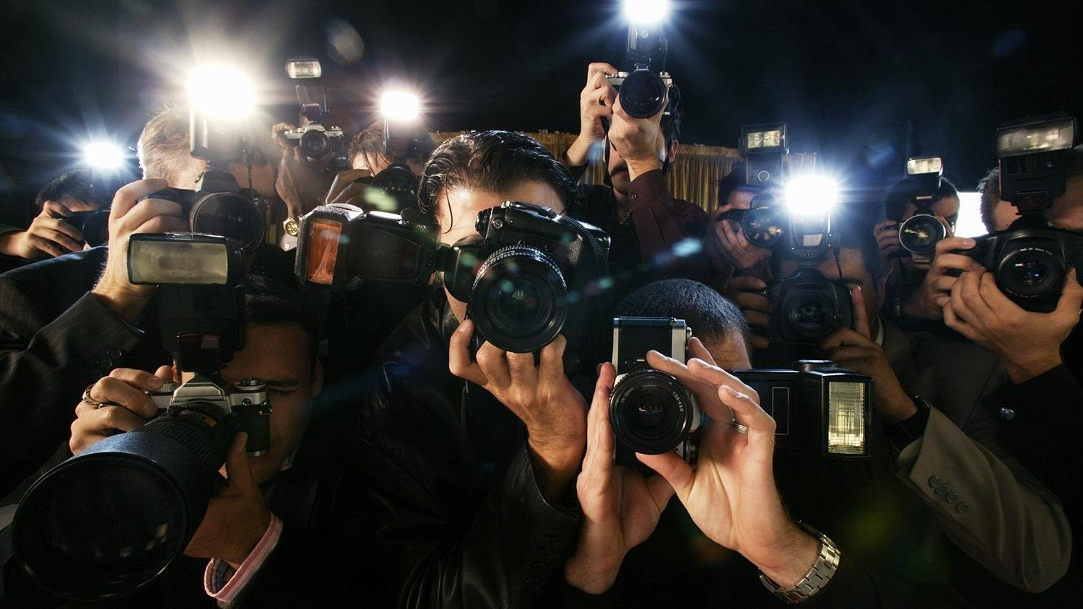
Фото из больницы
Фотографировать пациента в больнице можно только с его согласия. Исключение из этого правила – если есть общественный интерес на разглашение информации о состоянии здоровья человека (но вряд ли это будет подопечный НКО) или если человека нельзя распознать по фотографии и другим опубликованным о нем сведениям.
Фотографировать в коридорах больницы или поликлиники можно, но важно, чтобы посетители на снимках были неузнаваемы.

Slide 21
📚трудовой договор, где прописано, что исключительное право на служебное произведение принадлежит работодателю;
📚должностная инструкция, где подробна раскрыта трудовая функция работника и указано, в частности, на создание результатов интеллектуальной деятельности;
📚подтверждение постановки перед сотрудником задачи на разработку конкретного продукта (приказ руководства, служебное задание, письмо по электронке, запись во внутренней системе учёта задач и т.д.);
📚акт о выполнении или хотя бы доказательства направления сотрудником результата, чтобы можно было идентифицировать, что именно этот продукт пришёл от сотрудника по рабочим каналам связи.

Slide 22
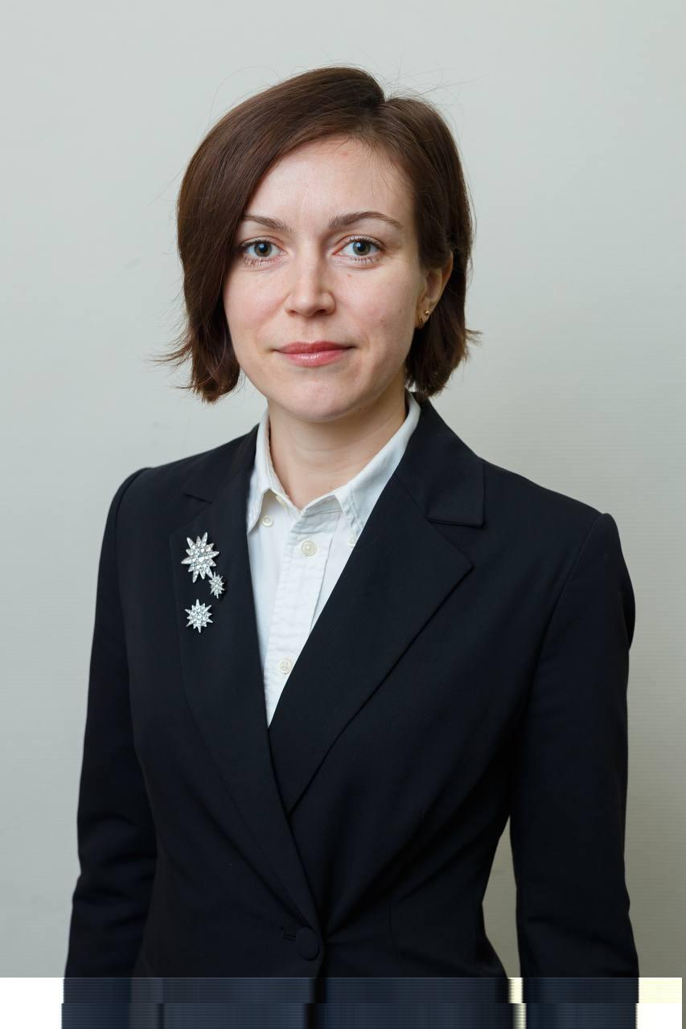
СПАСИБО
ЗА ВНИМАНИЕ!
E-mail:
kornienko_2004@mail.ru
https://t.me/koshevaya_ekaterina
Екатерина Кошевая
Телефон:
+7 905 718 29 88

